Slide 1
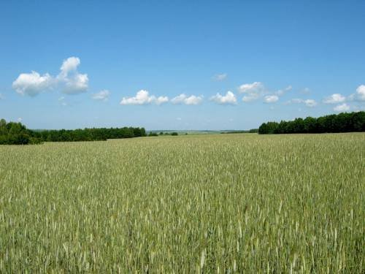
БЮДЖЕТ
Привольненского сельского поселения Ремонтненского района на 2017 год и на плановый период 2018 и 2019 годов

Slide 2
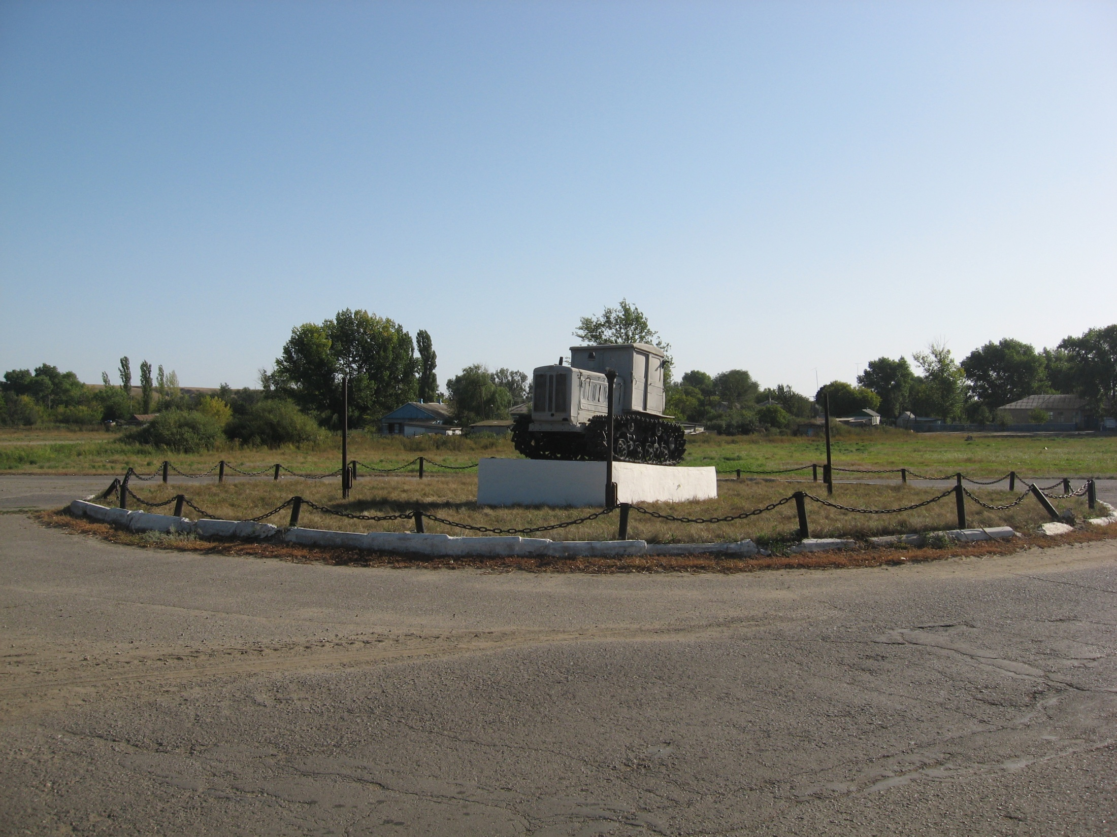
Основа формирования бюджета
Привольненского сельского поселения Ремонтненского
района на 2017 год и на плановый период
2018 и 2019 годов
Прогноз социально – экономического развития Привольненского сельского поселения на 2017 – 2019 годы (Постановление Администрации Привольненского сельского поселения от 25.05.2016 № 76)
Основные направления бюджетной политики и основных направлениях налоговой политики Привольненского сельского поселения на 2017– 2019 годы (Постановление Администрации Привольненского сельского поселения от 23.11.2016 № 18 )
Муниципальные программы Привольненского сельского поселения

Slide 3
Бюджет на 2017 год и плановый период 2018 и 2019 годов содержит приоритетные пути реализации основных задач:
повышение эффективности и результативности имеющихся инструментов программно-целевого управления и бюджетирования
создание условий для повышения качества предоставления муниципальных услуг
повышение эффективности процедур проведения муниципальных закупок
совершенствование процедур предварительного и последующего контроля, в том числе уточнение порядка и содержания мер принуждения к нарушениям в финансово-бюджетной сферы
обеспечение открытости бюджетного процесса перед гражданами

Slide 4
Основные показатели прогноза
социально-экономического развития Привольненского сельского поселения
на 2017 год и на плановый период 2018 и 2019 годов
Темп роста производства в Привольненском сельском поселении в 2016 году к 2015 году
108,6%
Объем продукции сельского хозяйства в 2016 году
239132,5 тыс. рублей
108,6%
Инвестиции в основной капитал
36,6%
Среднемесячная начисленная заработная плата
13 852,36 рублей
103,4%

Slide 5
Основные параметры бюджета Привольненского сельского поселения Ремонтненского района на 2017 год и на плановый период 2018- 2019 годов
 | 2017 год (тыс.рублей) | 2018 год (тыс.рублей) | 2019 год (тыс.рублей)
Доходы бюджета, всего | 6 484,3 | 5 942,8 | 5 308,8
из них:
Налоговые и неналоговые доходы | 1 460,4 | 1 481,7 | 1 508,4
Безвозмездные поступления | 5 023,9 | 4 461,1 | 3 800,4
Расходы бюджета, всего | 6 484,3 | 5 942,8 | 5 308,8
Дефицит (-), профицит(+) бюджета | 0,0 | 0,0 | 0,0

Slide 6
Динамика доходов бюджета Привольненского сельского поселения
Ремонтненского района
тыс. рублей

Slide 7
Структура налоговых и неналоговых доходов бюджета Привольненского сельского поселения Ремонтненского района в 2017 году

Slide 8
Динамика поступления налога на доходы физических лиц в бюджет Привольненского сельского поселения Ремонтненского района

Slide 9
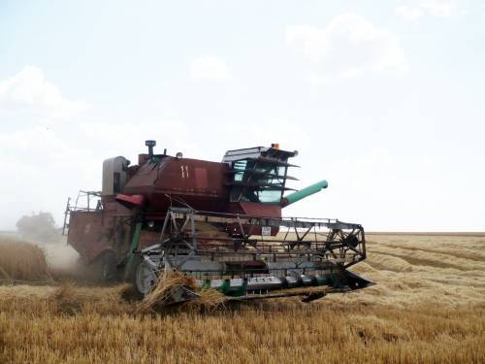
Динамика поступления единого сельскохозяйственного налога
в бюджет Привольненского сельского поселения Ремонтненского района
тыс. рублей

Slide 10
Динамика поступления земельного налога
в бюджет Привольненского сельского поселения Ремонтненского района
тыс. рублей

Slide 11
Безвозмездные поступления из областного бюджета
тыс. рублей
Наименование | 2016 год (первоначально утвержденный) | План 2017 год | Темп роста к предыдущему году, %
Безвозмездные поступление, ВСЕГО в том числе: | 3954,6 | 5023,9 | 127,0%
Дотация на выравнивание | 3789,0 | 4954,4 | 130,8%
Субвенции | 70,1 | 69,5 | 99,1%
Иные межбюджетные трансферты | 95,5 | 0,0 | -

Slide 12
Сектор экономики и финансов Администрации Первомайского сельского поселения
Динамика расходов бюджета Привольненского сельского поселения Ремонтненского района
тыс. рублей

Slide 13
Приоритизация расходов бюджета Привольненского сельского поселения Ремонтненского района
Поддержка отраслей экономики в целях решения приоритетных задач социально-экономического развития Привольненского сельского поселения
Реализация Указов Президента от 7 мая 2012 года, от 1 июня 2012 № 761, от 28 декабря 2012 № 1688
Обеспечение первоочередных социально-значимых расходов
Обеспечение расходов по принятым обязательствам, эффективное использование бюджетных средств

Slide 14
Расходы бюджета Привольненского сельского поселения Ремонтненского района в 2017 году

Slide 15
Структура расходов бюджета Привольненского сельского поселения Ремонтненского района в 2017 году по разделам
Социальная политика
0,88 %
Культура, кинематография
28,2 %
Национальная безопасность и правоохранительная деятельность
0,02 %
Национальная оборона
1,1 %
Образование
0,0 %
Физическая культура и спорт
0,1 %
Общегосударственные вопросы
66,9 %
Жилищно-коммунальное хозяйство
2,8 %

Slide 16
Расходы бюджета Привольненского сельского поселения Ремонтненского района на 2017 год
Всего
6 484,3 тыс. рублей
ЖКХ
181,5 тыс. рублей
2,8%
Резервный фонд Администрации Привольненского сельского поселения
10,0 тыс. рублей
0,15%
Целевые мероприятия и иные расходы
133,3 тыс. рублей
2,05%
Содержание органов местного самоуправления 4 328,5 тыс. рублей
66,8%
Содержание бюджетных учреждений
1831,0 тыс. рублей
28,2 %

Slide 17
Структура муниципальных программ Привольненского сельского поселения на 2017 год
Всего
6 394,8
тыс. рублей
Социальная поддержка граждан (57,3 тыс. рублей – 0,89%)
Развитие культуры
(1 831,0 тыс. рублей – 28,6%)
Развитие ФК и спорта (5,2 тыс. рублей – 0,08%)
Защита населения от чрезвычайных ситуаций (1,5 тыс.рублей – 0,02%)
Благоустройство (211,5 тыс. рублей – 3,3%)
Муниципальная политика. (18,0 тыс. рублей – 0,28%)
Управление муниципальными финансами (4 268,2 тыс. рублей – 66,7%)
Обеспечение общественного порядка (2,1 тыс.рублей – 0,03%)
Охрана окружающей среды (0,0 тыс.рублей – 0,0%)

Slide 18
Расходы бюджета Привольненского сельского поселения Ремонтненского района, формируемые в рамках муниципальных программ Первомайского сельского поселения, и непрограммные расходы
8 536,9 тыс. рублей
1 025,0 тыс. рублей
6 394,8 тыс. рублей
89,5 тыс. рублей
2016 год
2017 год
- расходы бюджета, формируемые в рамках муниципальных программ Привольненского сельского поселения
- непрограммные расходы

Slide 19
Раздел «ОБЩЕГОСУДАРСТВЕННЫЕ ВОПРОСЫ»
Всего - 4 338,5 тыс. рублей

Slide 20
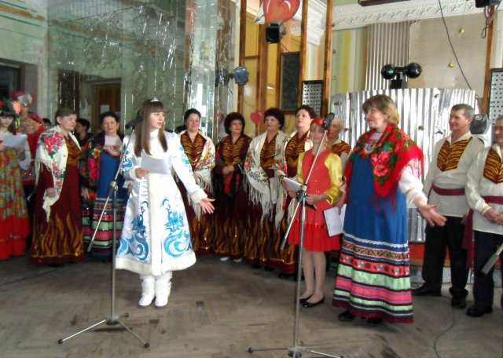
Динамика расходов бюджета Привольненского сельского поселения Ремонтненского района на культуру
тыс. рублей
-39,7 %

Slide 21
Структура расходов бюджета Привольненского сельского поселения
Ремонтненского района на культуру в 2017 году

Slide 22
Динамика расходов бюджета Привольненского сельского поселения Ремонтненского района на физическую культуру и спорт
тыс. рублей

